Slide 1

Aplicación de prácticas de gestión de la deuda técnica a proyectos de software
Un caso de uso: "Recuperando el reproductor de audio“ – Ing. Sebastián Camilo Martínez reyes

Slide 2
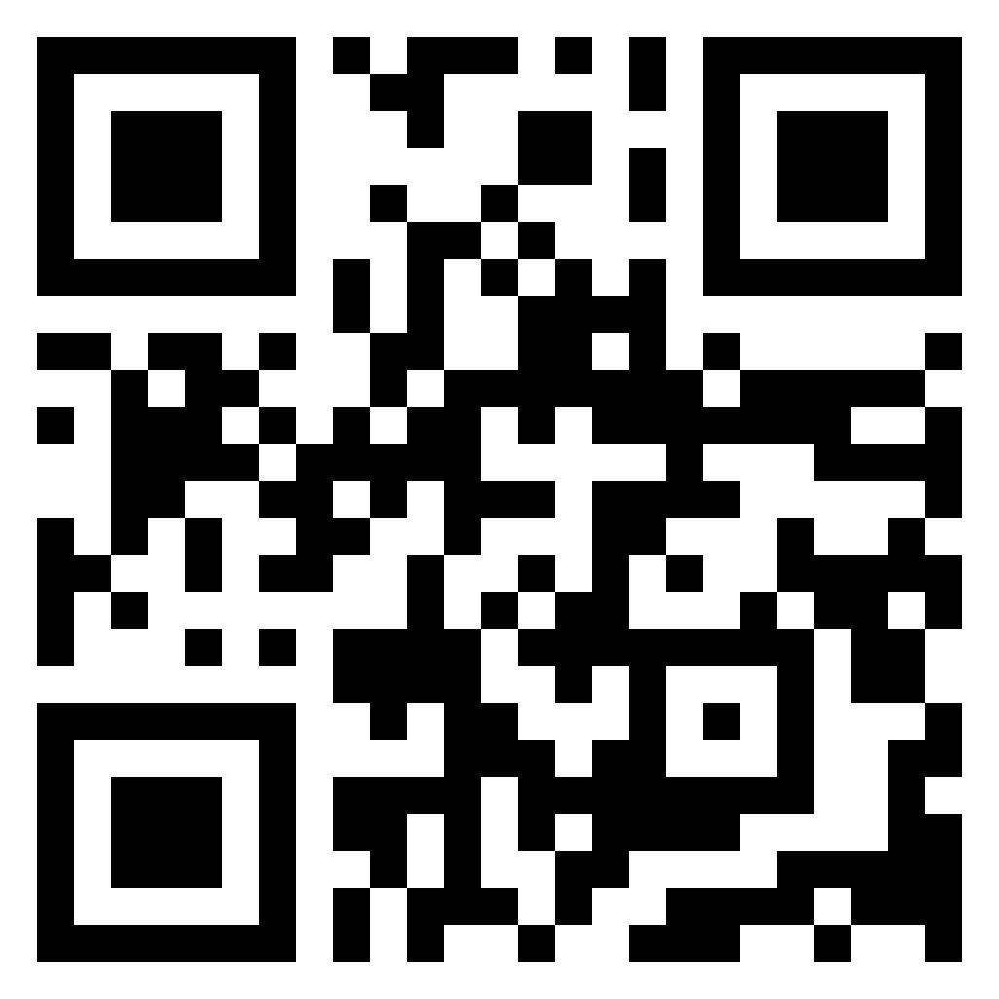
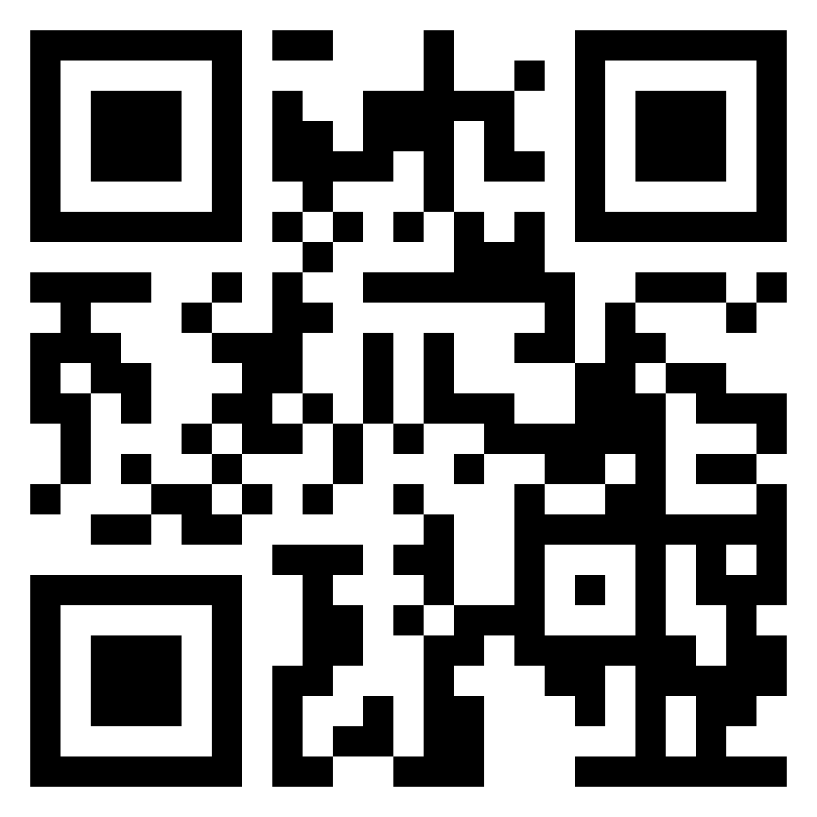
Acceso a material
Paper – Documento de resumen
Repositorio de Código Fuente

Slide 3

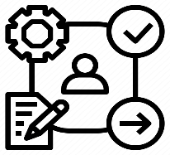


Reflexión inicial
“La deuda técnica en las soluciones de software puede jugar un papel en ventaja de los equipos de trabajo. Saber identificarla, minimizarla en lo posible, interactuar con ella en el ciclo de desarrollo, verla de forma integral, conducirá a soluciones mas estables, donde la generación de valor siempre esté a la vista”
M. Fowler
Técnica
Personas
Procesos
Arquitectura
M. Fowler, Refactoring: improving the design of existing code. Addison-Wesley Professional, 2018

Slide 4





Detalles técnicos del producto
Java 16+
Postgres-SQL
Java FX 17
Docker
Maven

Slide 5
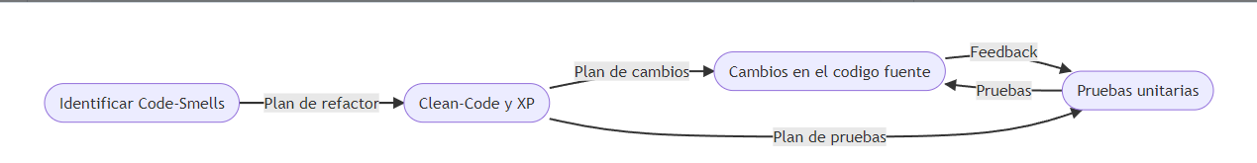
Flujo de trabajo
Bítacora
22- 24 de febrero de 2022 : Instalación y documentación inicial de la solución, fundación del repositorio.
25-26 de febrero de 2022 : Identificación de Code-Smells.
05-06 de marzo de 2022 : Valoración de características de Clean-Code y prácticas XP
09-13 de marzo de 2022 : Creación de pruebas de unidad, análisis de deuda técnica de pruebas.
18-20 de marzo de 2022 : Utilización de herramientas de anális estático de código.
25-27 de marzo de 2022 : Introducción de pipelines de CI (Continuous integrations).
01-03 de Abril de 2022 : Análisis de deuda de arquitectura.
22-24 de Abril de 2022 : Análisis de deuda ATAM + QAW.
S. C. M. Reyes, “Player,” https://github.com/sc-martinez/Player, 2022.

Slide 6



Hallazgos importantes
Code Smells
Mitigación : Prácticas XP
En general se encuentran falencias en la aplicación de principios SOLID, encapsulamiento y segregación de responsabilidades.
Se recomienda aplicar estrategias de composición de métodos y movilización de características.
Se recomienda crear una suite de pruebas unitarias previo a cualquier actividad de refactorización.
Refactoring
Peer Review
Definición de estandar de codificación : Runbook
Tarea manual !
Hallazgos dependientes del auditor y su experiencia
Diseño simple
S. C. M. Reyes, “Player,” https://github.com/sc-martinez/Player/blob/master/Code-Smells.md, 2022.

Slide 7

¿Cómo garantizamos la calidad del producto en el tiempo?
¿Cómo mantenemos una base de Código que crece cada día?
¿Cómo mantenemos el trabajo efectivo en el equipo?
¡Automatización es la respuesta!

Slide 8

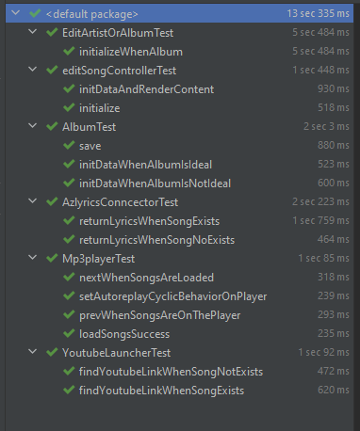

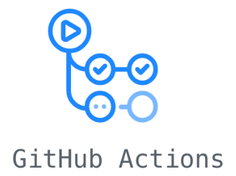
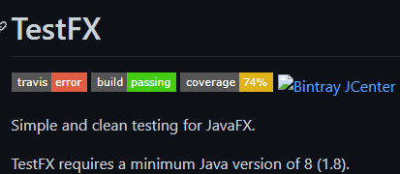
Automatización de pruebas
Análisis estático de código
S. C. M. Reyes, “Player,” https://github.com/sc-martinez/Player/blob/master/TechnicalDebt%20-Tests.md, 2022.

Slide 9

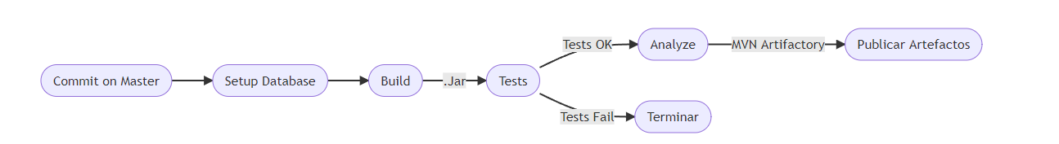
Integración Continua – Entrega continua (CI/CD)
Flujo Construcción
Flujo Comunicaciones (Team Ops)
S. C. M. Reyes, “Player,” https://github.com/sc-martinez/Player/blob/master/IntroducingCI.md, 2022.

Slide 10

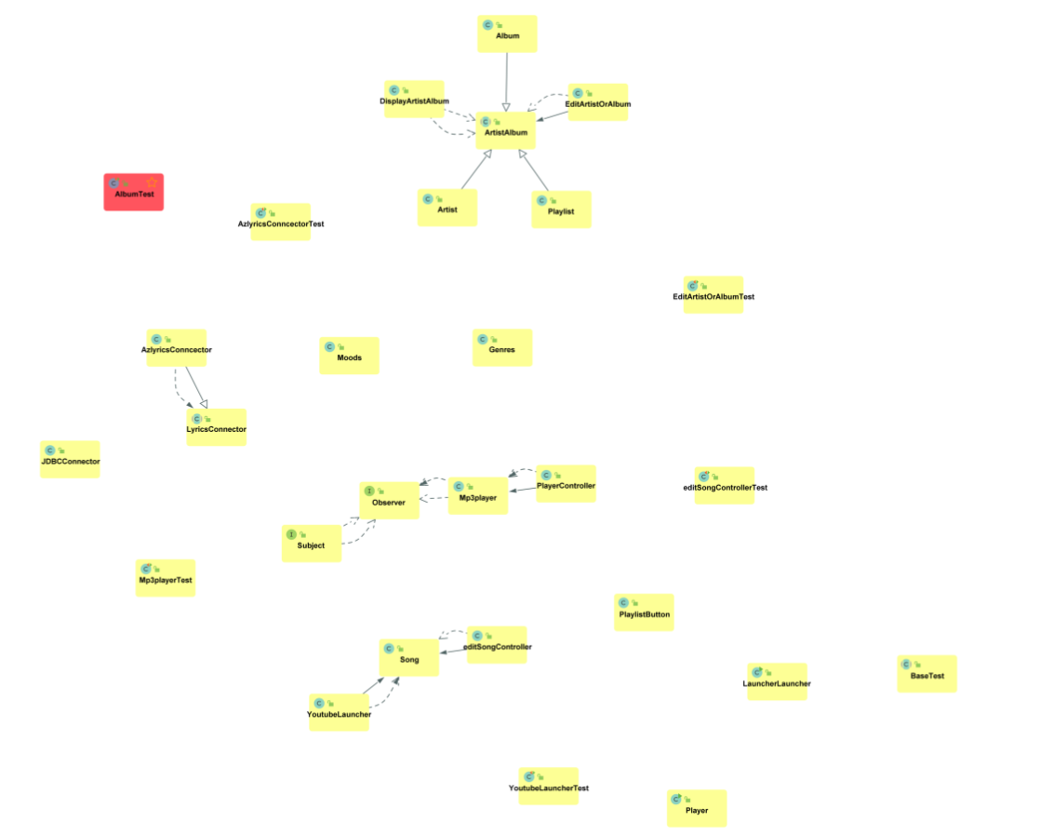
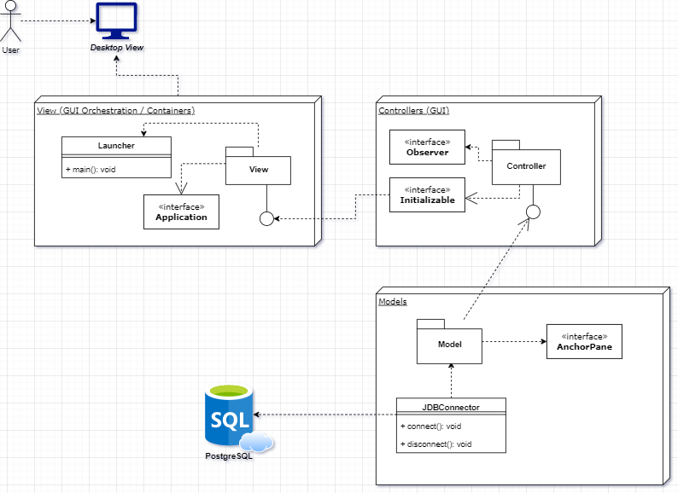
Arquitectura (ATAM + QAW)
S. C. M. Reyes, “Player,” https://github.com/sc-martinez/Player/blob/master/ATAM%2BQAW.md, 2022.

Slide 11
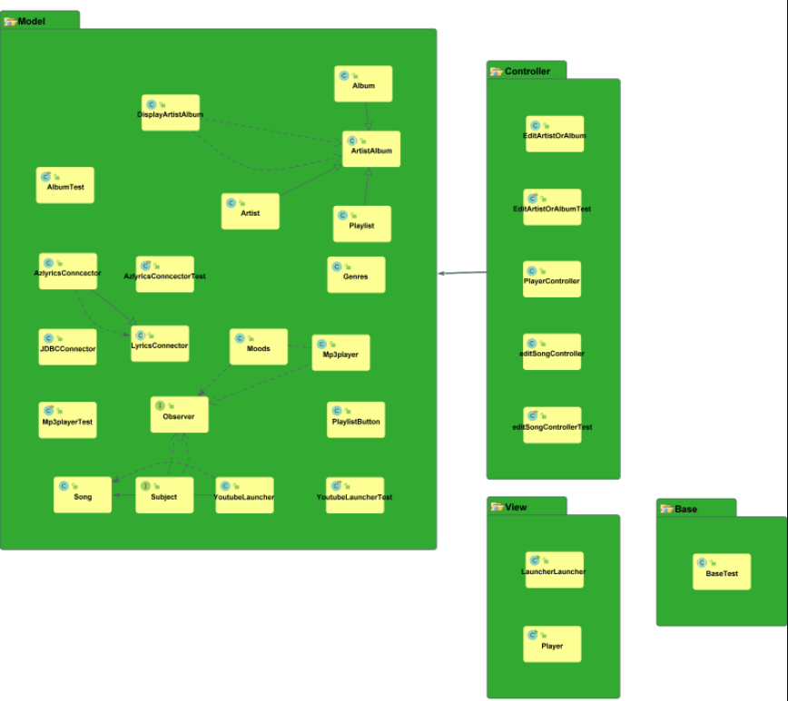
Arquitectura (ATAM + QAW)
S. C. M. Reyes, “Player,” https://github.com/sc-martinez/Player/blob/master/ATAM%2BQAW.md, 2022.

